Slide 1


Slide 2


Slide 3


Slide 4

Notes:
Na vida, todos nós temos que tomar decisões, cada um tem que tomar uma posição, tem que tomar uma decisão. Na Bíblia nós encontramos dois caminhos, o estreito e o largo. Cada pessoa terá que decidir em qual dos dois caminhos ele vai andar, tem que decidir como será sua vida espiritual e qual será seu futuro eterno.

Slide 5
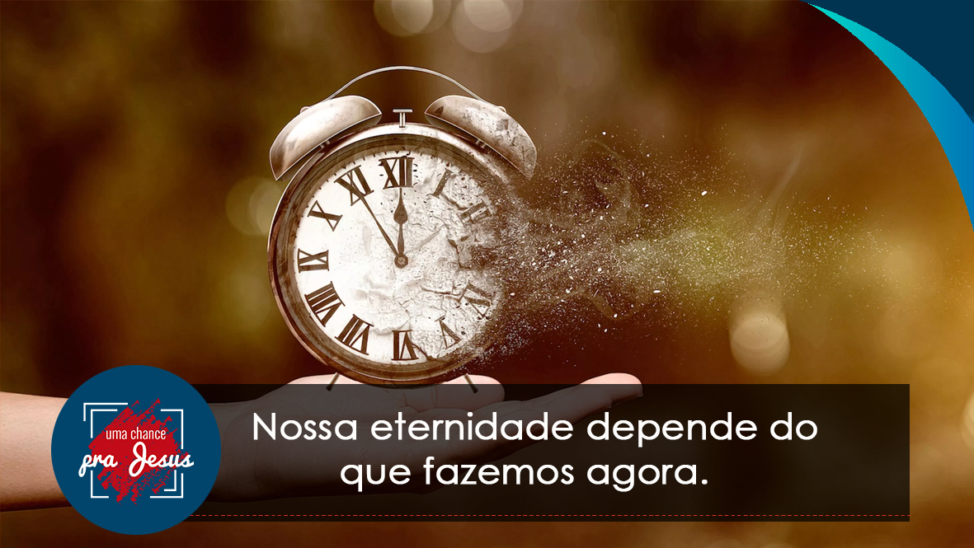
Notes:
Sabe, a nossa eternidade depende da decisão que fazemos agora. E de acordo com a Bíblia, Deus nos faz chamados, nos faz convites, Deus nos convida a tomarmos importantes decisões.

Slide 6

Notes:
Marcos 16:15,16. “Disse Jesus: Ide por todo o mundo e pregai o evangelho a toda criatura. Quem crer e for batizado será salvo. Quem, porém, não crer será condenado.” Aqui você também tem que tomar uma decisão.

Slide 7
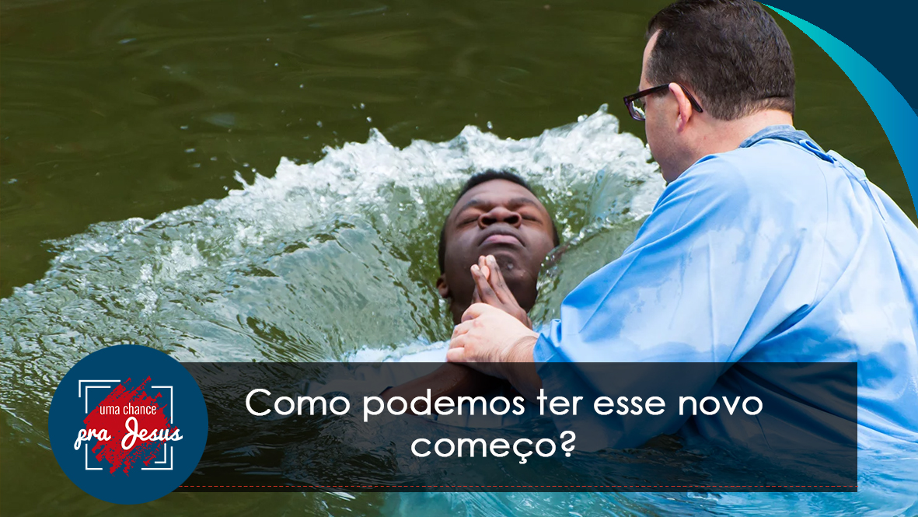
Notes:
O batismo é o símbolo de um novo começo com Jesus, por este motivo vamos estudar a maneira como podemos ter este novo começo.

Slide 8
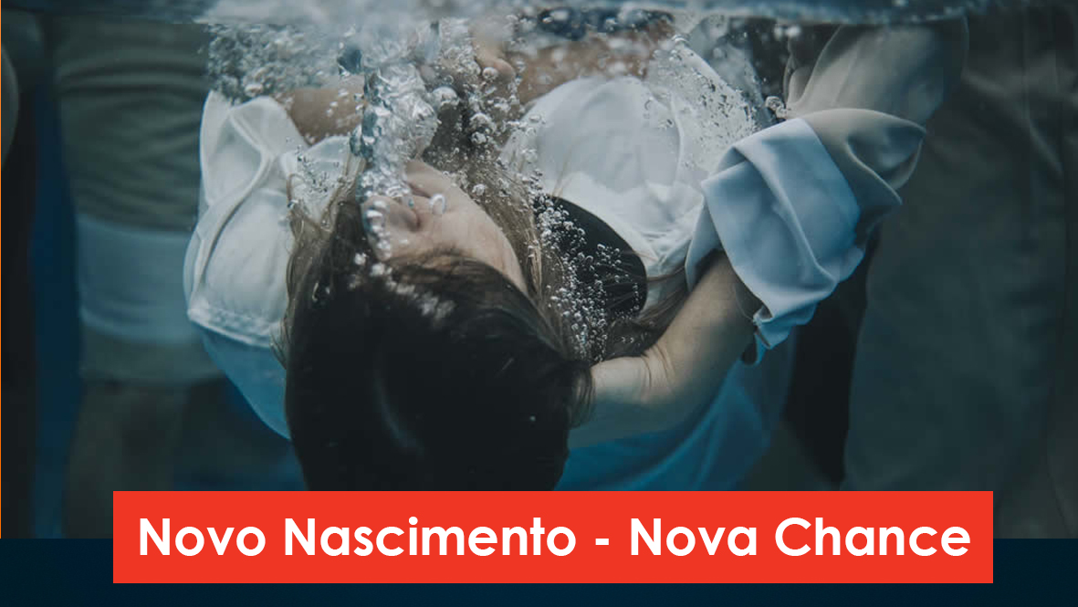

Slide 9
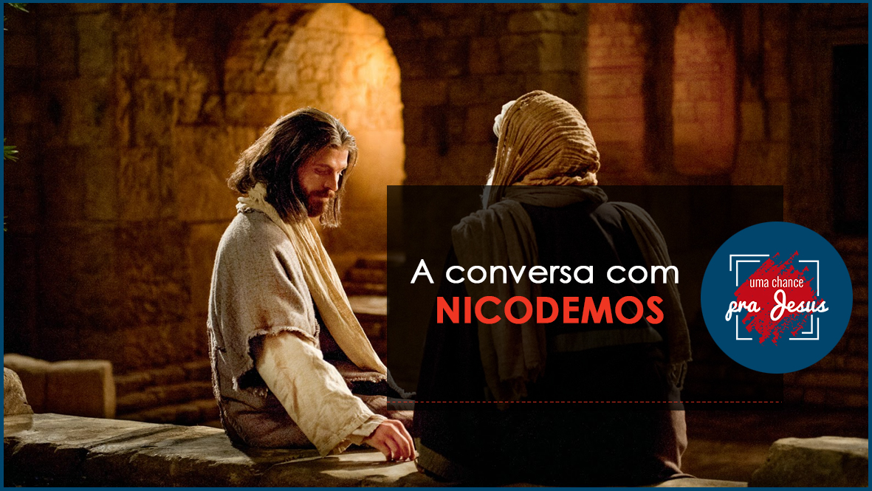
Notes:
Jesus conversou com um homem chamado Nicodemos, que questionou Jesus a noite com o seguinte diálogo: “...Rabi sabemos és mestre vindo da parte de Deus. Porque ninguém pode fazer estes sinais que tu fazes se Deus não estiver com ele. A isto respondeu Jesus, em verdade, em verdade te digo, TEMA 07 44 +QS1 CRM que se alguém não nascer de novo não pode ver o reino de Deus. Perguntou-lhe Nicodemos: como pode um homem nascer de novo sendo velho, pode porventura voltar ao ventre materno e nascer a segunda vez? Respondeu-lhe Jesus: em verdade, em verdade te digo que quem não nascer da água e do espírito não pode entrar no reino de Deus.” João 3:1-5.

Slide 10
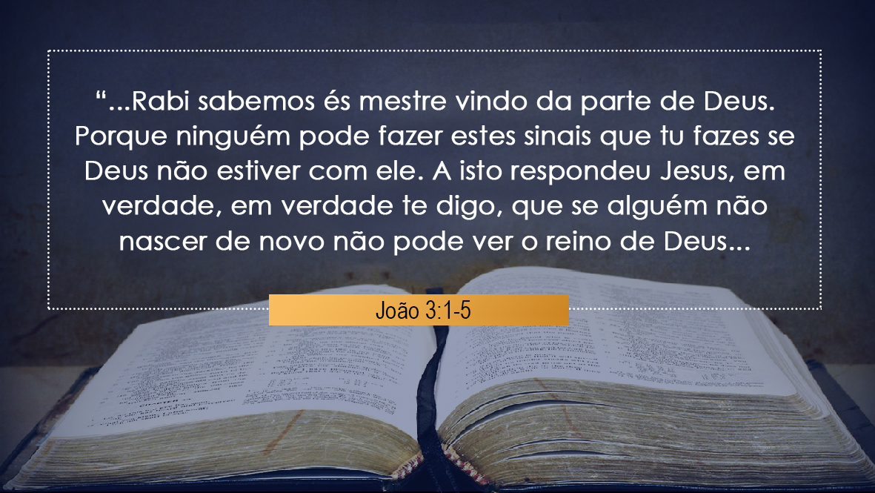

Slide 11
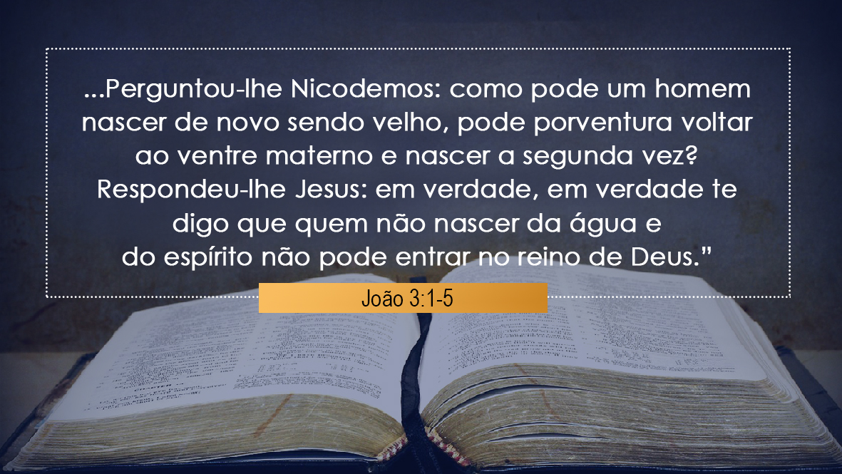

Slide 12
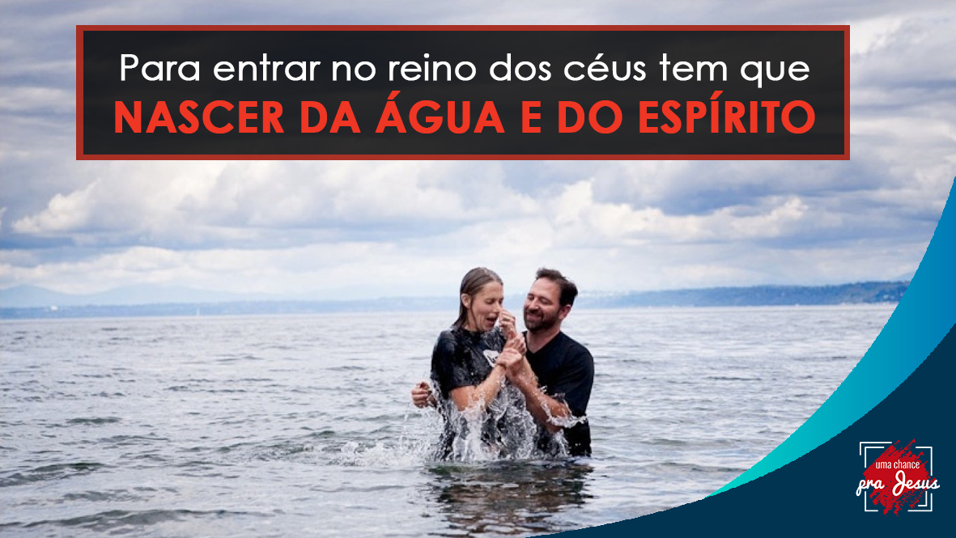
Notes:
Jesus disse: Se você não nascer de novo não pode ver o Reino de Deus. Depois, Jesus foi mais enfático, quem não nascer da água e do Espírito não pode entrar no reino de Deus. Se você quiser entrar no reino de Deus, precisa nascer de novo da água e do Espírito. A água é o batismo, e nascer do espírito é começar uma nova vida pelo poder do Espírito Santo. Esta deve ser a sua decisão.

Slide 13
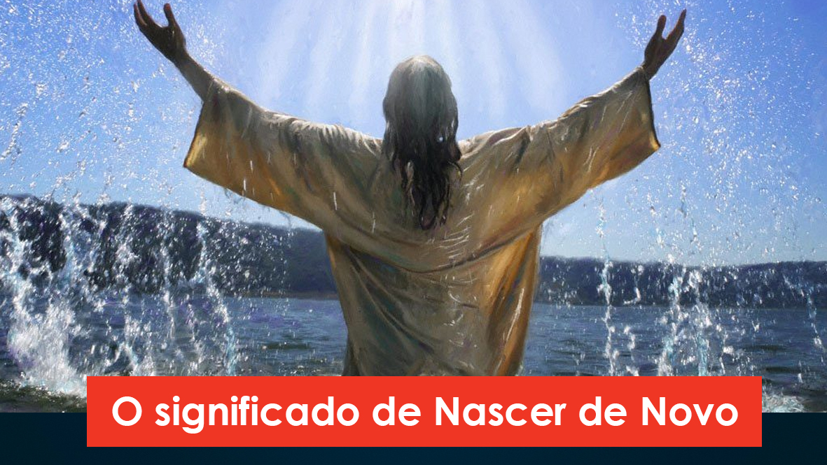

Slide 14
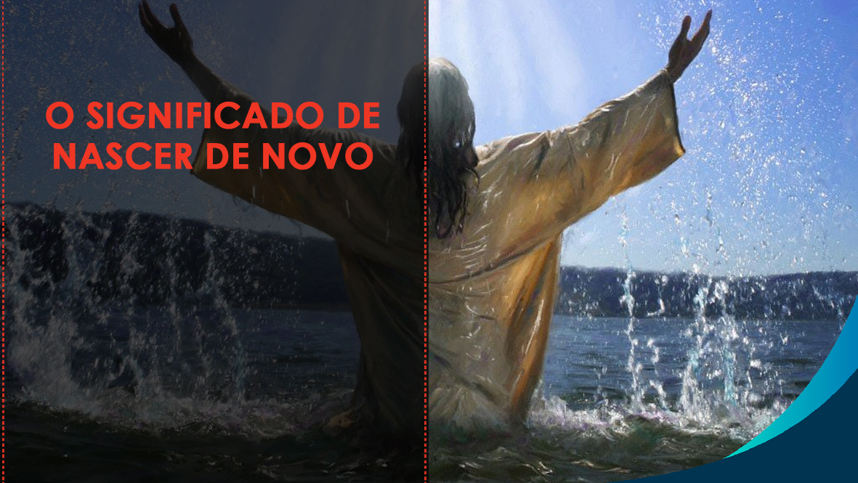
Notes:
1. O significado de nascer de novo. Romanos 6:3,4. A Bíblia nos revela que o batismo significa três coisas, morte, sepultamento e ressurreição. Isto lembra o que aconteceu com Jesus na cruz. Jesus morreu, foi sepultado e ressuscitou.

Slide 15
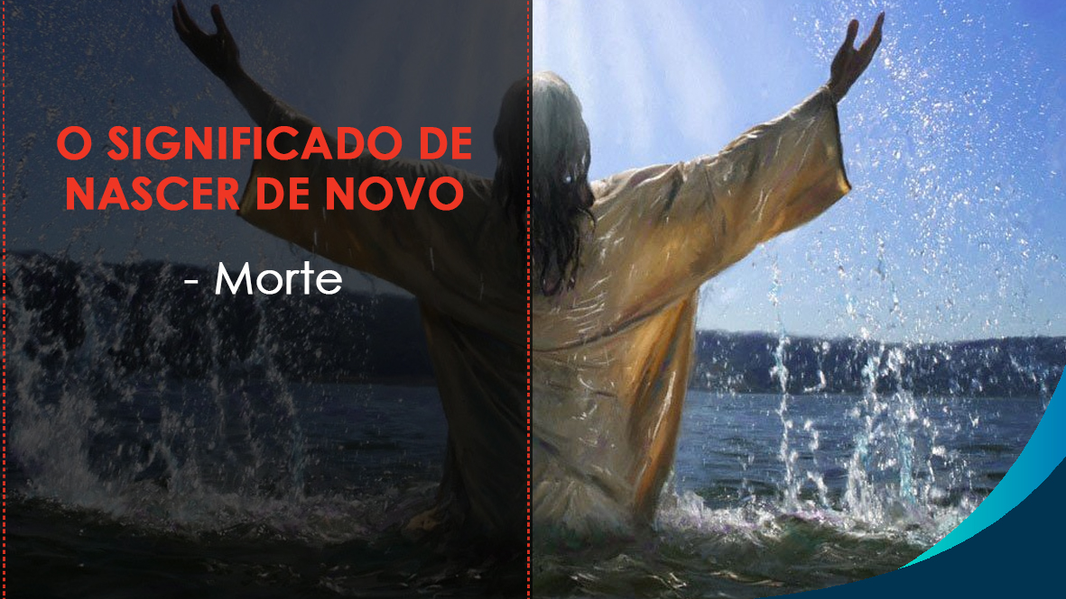
Notes:
a. Morte. Quem aceita a Jesus morre para o pecado, isto significa tomar aversão pelo pecado e, por meio do poder de Deus, não querer pecar mais.

Slide 16
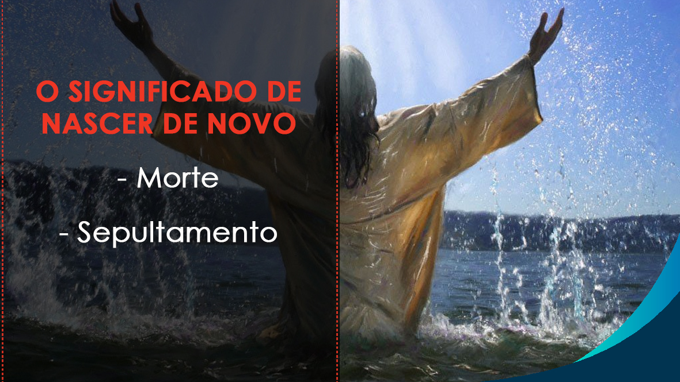
Notes:
b. Sepultamento. Sepultar os pecados significa abandonar o pecado, eliminar o pecado da sua vida, pois somos salvos do pecado e não no pecado

Slide 17
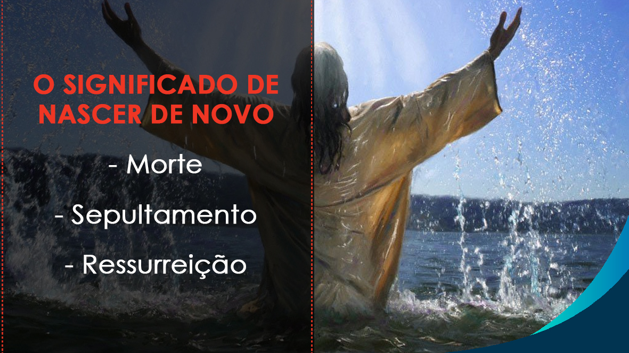
Notes:
c. Ressurreição. Isto significa começar uma nova vida guiada por Cristo e no poder do Espírito Santo e sem pecar.

Slide 18
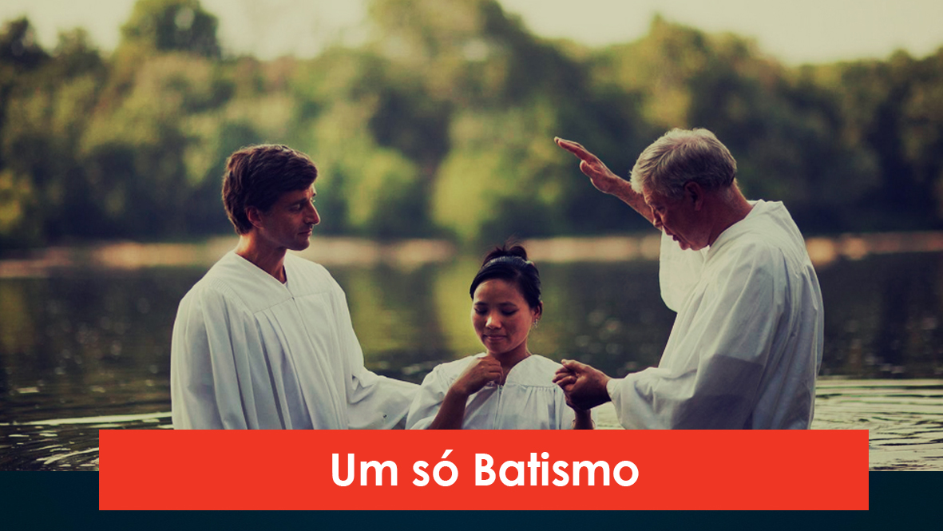
Notes:
2. Um só batismo. Efésios 4:5. Paulo escreveu em Efésios que só existe uma forma correta de batismo. Um só tipo de batismo verdadeiro que é o batismo por imersão. Jesus mesmo deixou o exemplo neste sentido. Marcos 1:9–11.

Slide 19
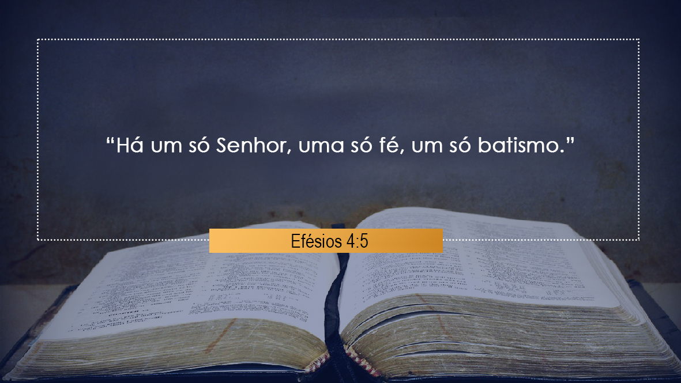

Slide 20
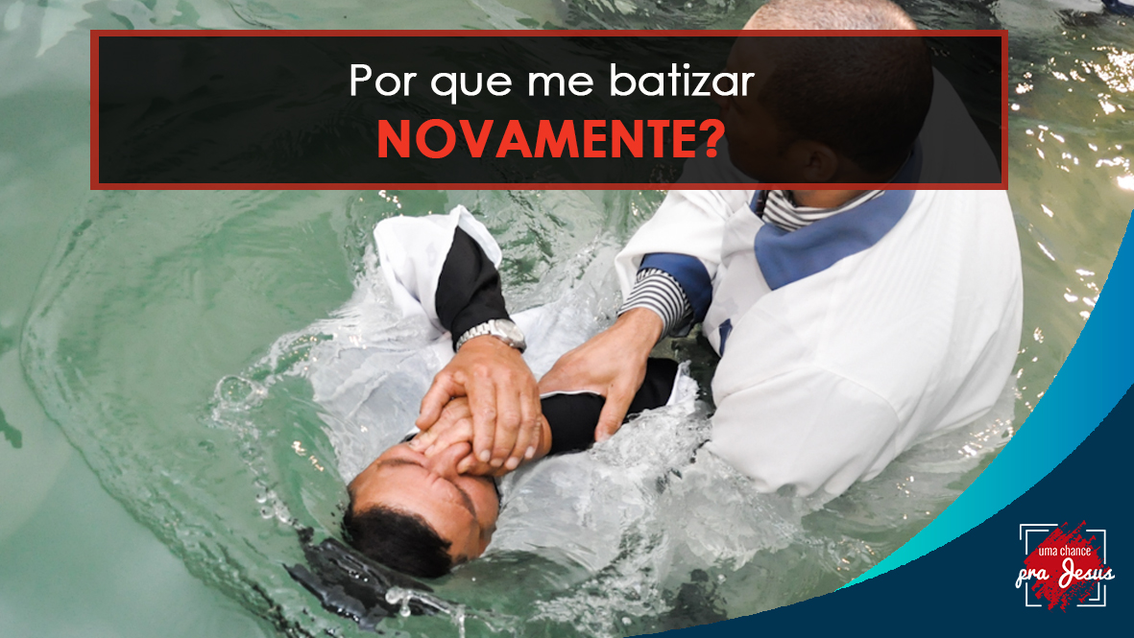
Notes:
Talvez você esteja dizendo, meu Batismo não foi batismo de sangue, ou batismo de sal, ou batismo de incenso, ou batismo pelos mortos, ou batismo por aspersão, como muitos se batizaram. Você pergunta, meu batismo foi nas águas, então porque me batizar novamente?

Slide 21
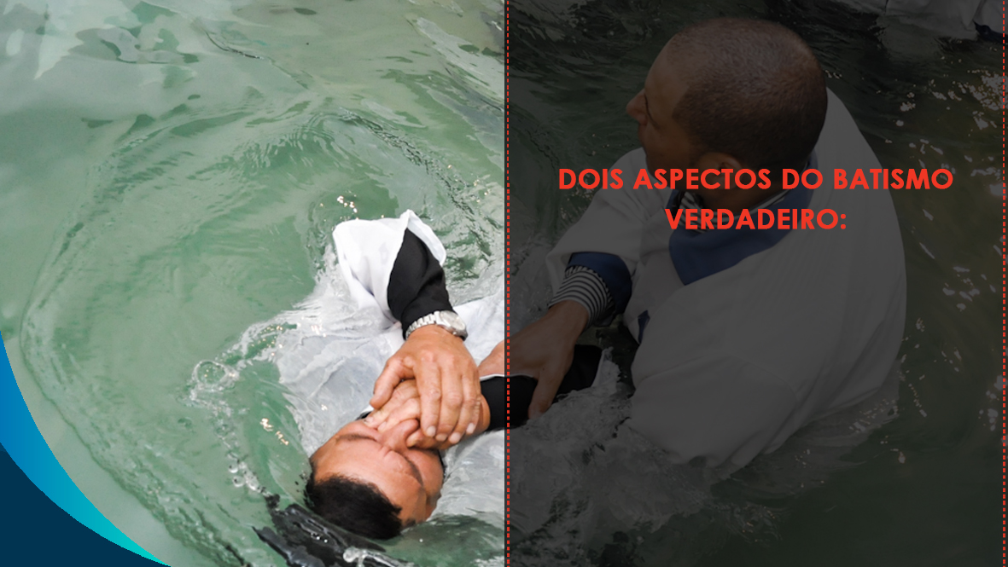
Notes:
O batismo verdadeiro tem dois aspectos, primeiro a forma, que é por imersão, e segundo, o significado que é morte para o pecado, sepultamento do pecado e ressurreição para uma nova vida em Cristo. Então eu pergunto: seu batismo foi verdadeiro na forma e no significado?

Slide 22
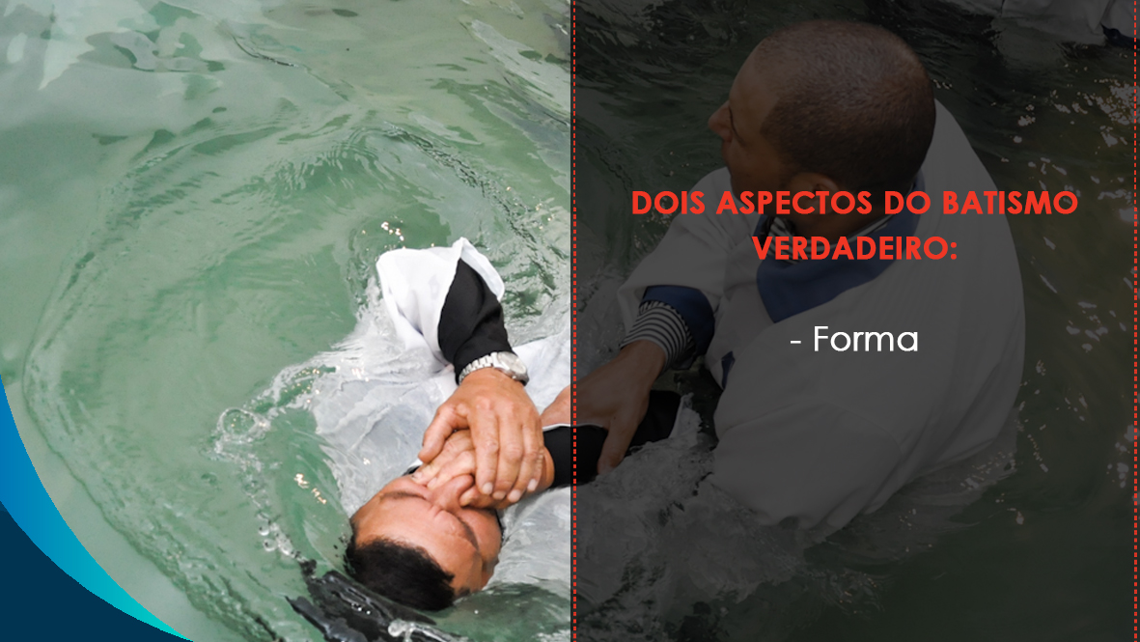
Notes:
Ou só na forma? O significado de morrer para o pecado é tão importante como a forma correta de ser batizado. A Bíblia em I João 3:4 nos diz que pecado é transgressão da Lei de Deus, os Dez Mandamentos. Então se você foi batizado na forma correta, mas não enterrou todos os pecados, mesmo fazendo isto sem ter uma revelação maior da verdade, você não passou pela experiência que Deus deseja que você passe.

Slide 23
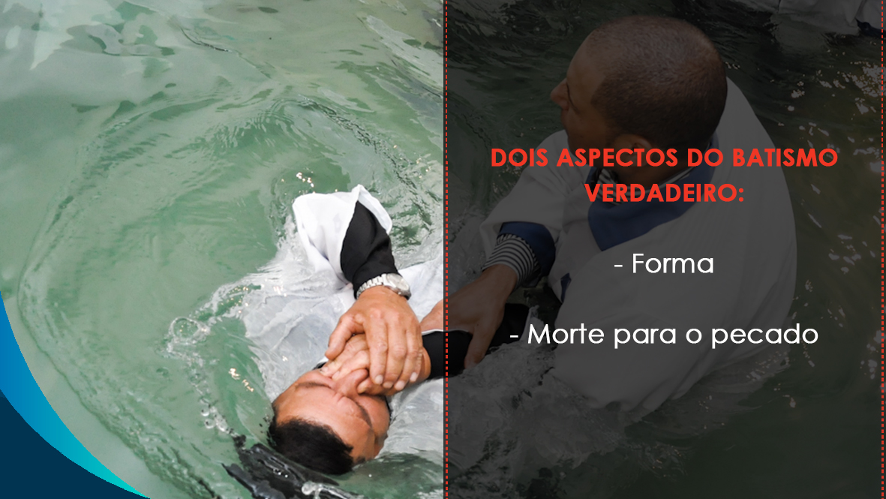
Notes:
Se você já se batizou, mas numa igreja que não aceita a lei de Deus, os Dez Mandamentos, então você não morreu para o pecado, e se você não morreu para o pecado, não poderia ter sido sepultado nas águas. Porque se alguém sepulta uma pessoa que não morreu, acontece um assassinato espiritual. É preciso, então, morrer para o pecado, ou seja aprender a verdade sobre os Dez Mandamentos, aí se você sabe a verdade, morre para o pecado, então pode ser sepultado. Se você foi batizado numa igreja que não aceita os Dez Mandamentos, quero te dizer em nome de Jesus que é necessário a você nascer de novo. Você precisa ser batizado. Caso você tenha abandonado a igreja e voltado para o pecado, e agora está voltando para os braços de Jesus, é necessário a você nascer de novo. Você precisa fazer o concerto com Deus e ser rebatizado para recomeçar hoje mesmo uma nova vida. Só assim o batismo trará alegria para você e para Deus também.

Slide 24

Notes:
Neste momento você pode estar aí perguntando: será que eu posso ser batizado? Como eu posso saber se estou preparado para receber o batismo? A Bíblia nos revela quais as três condições para ser batizado:

Slide 25

Notes:
1. Crer. Mateus 16:16. Em primeiro lugar é preciso crer em Jesus como seu Salvador pessoal, e como o Único que pode solucionar o problema do pecado em sua vida. Também é preciso crer nas orientações da Palavra de Deus, como sendo a revelação do plano de Deus para a salvação.

Slide 26


Slide 27
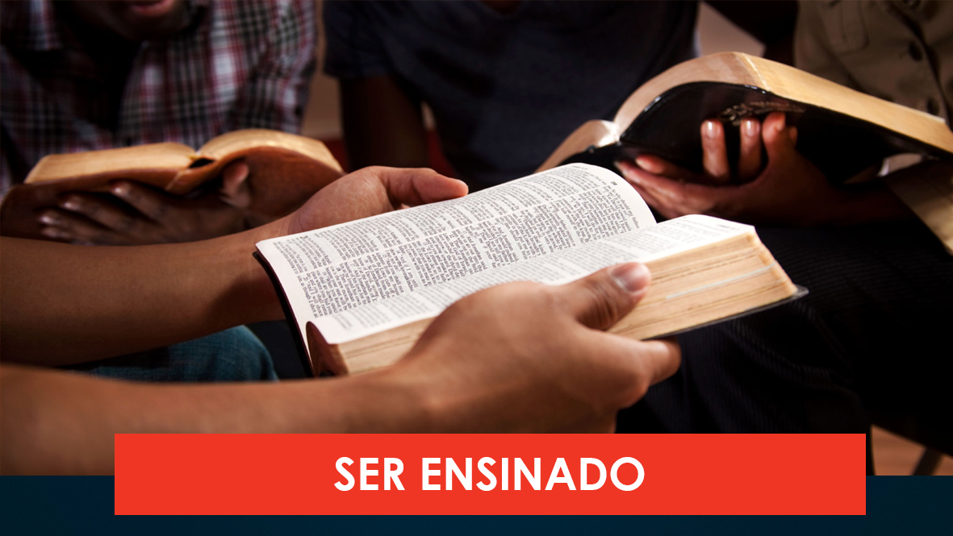
Notes:
2. Ser ensinado. Mateus 28:19,20. Quando Jesus deu a comissão evangélica para os discípulos de ir anunciando a salvação e batizando as pessoas que cressem, Ele disse também que as pessoas deveriam ser ensinadas a guardarem todas as coisas que Ele tinha mandado. Portanto é importante conhecer toda a verdade da Palavra de Deus para se tornar um candidato ao batismo.

Slide 28
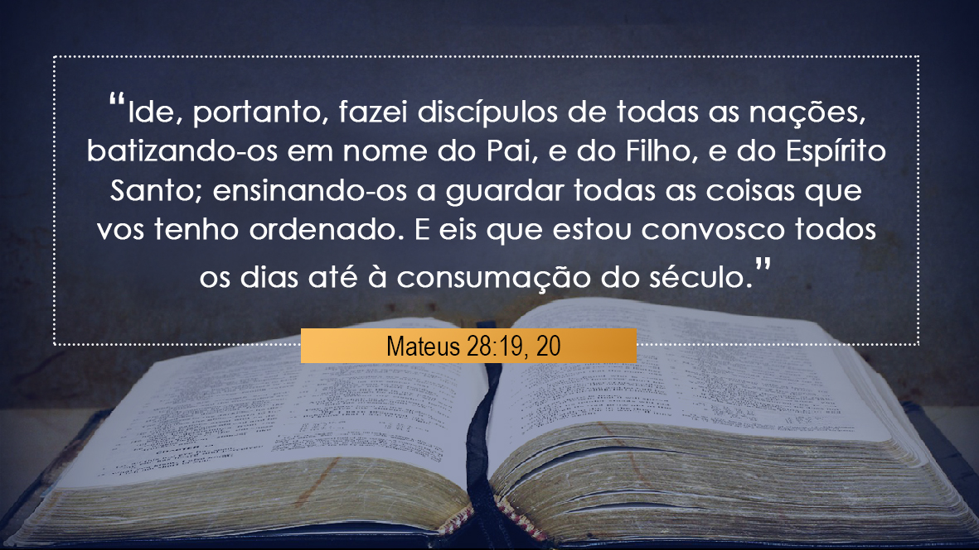

Slide 29
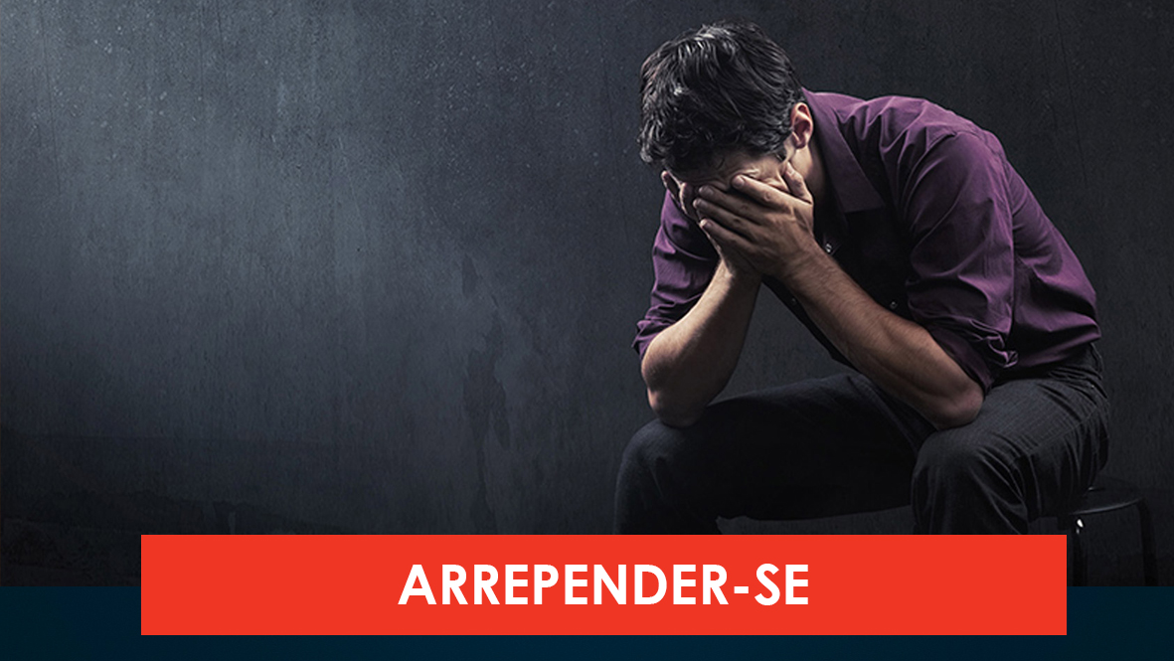
Notes:
3. Arrepender-se. Atos 2:38. Em último lugar é o arrependimento que gera a conversão. Não adianta acreditar e conhecer a verdade se você não estiver disposto a abandonar o pecado, a mentira, e assumir uma nova vida com Cristo.

Slide 30
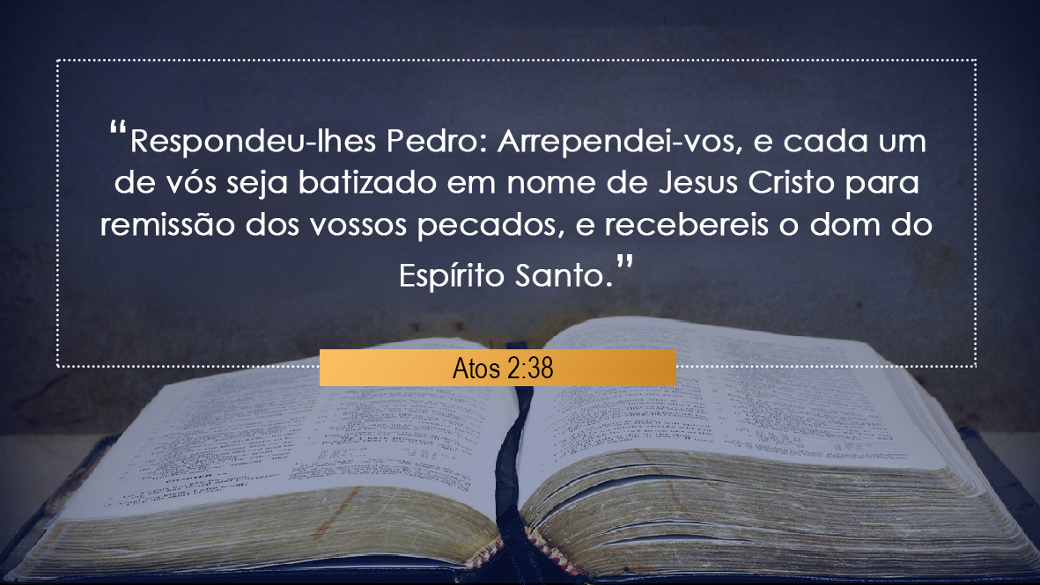

Slide 31

Notes:
E então? Você já tem condições de ser batizado? Ainda está faltando alguma coisa? O importante é que você tome uma decisão agora, mesmo que não esteja totalmente preparado, pois sua decisão vai criar as condições para o preparo definitivo. A sua decisão é fundamental. Talvez na sua cabeça, fique uma dúvida, talvez você esteja pensando: vou me batizar ou não? Pode ser que Satanás esteja tentando desanimá-lo, pois ele não quer que você seja liberto por Cristo. Por isso queremos concluir nosso tema apresentando para você as bênçãos de tomar uma decisão ao lado de Cristo. A chance do batismo nas águas chegou!

Slide 32
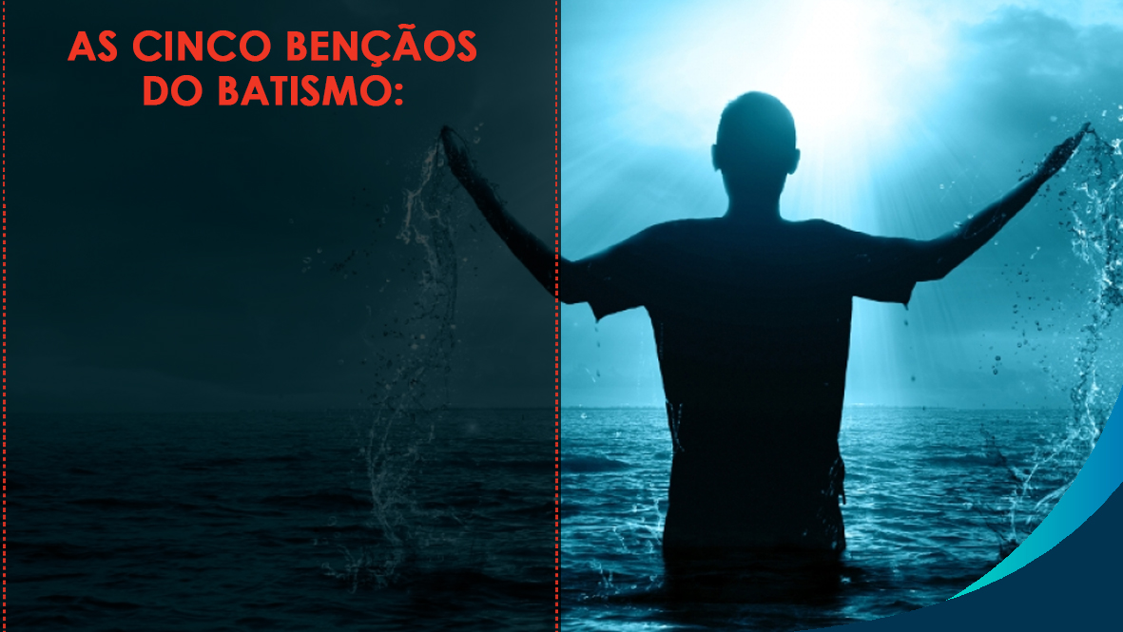
Notes:
1ª. Ter o nome no livro da vida. Apocalipse 20:15; Mateus 18:18

Slide 33
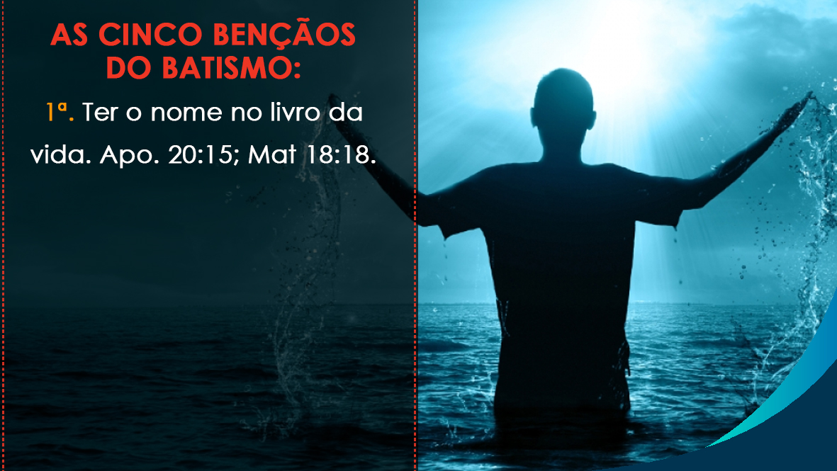
Notes:
1ª. Ter o nome no livro da vida. Apocalipse 20:15; Mateus 18:18.

Slide 34
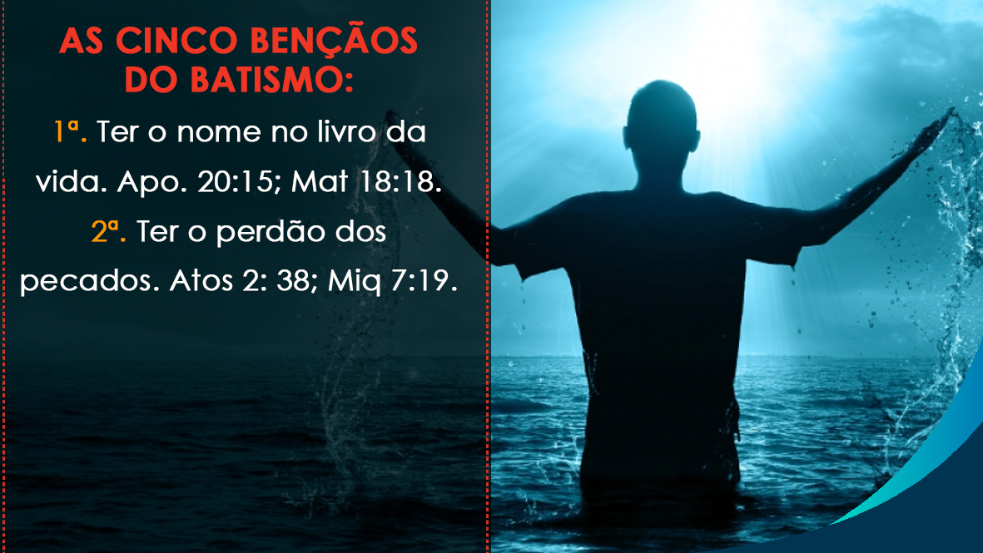
Notes:
2ª. Ter o perdão dos pecados. Atos 2: 38; Miquéias 7:19.

Slide 35
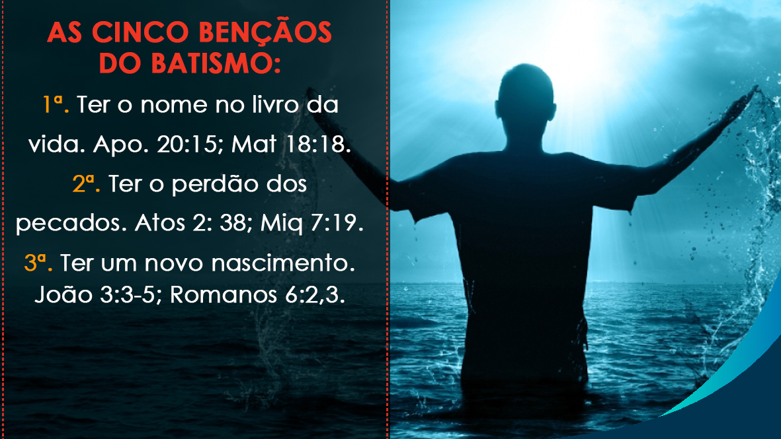
Notes:
3ª. Ter um novo nascimento. João 3:3-5; Romanos 6:2,3.

Slide 36
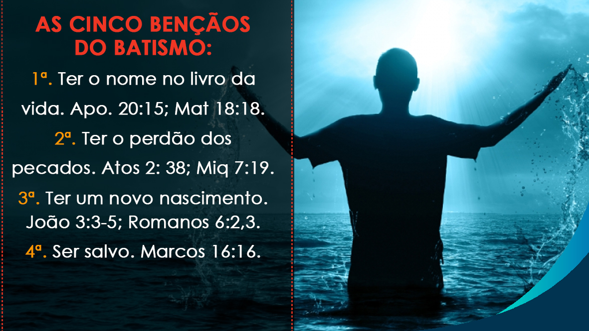
Notes:
4ª. Ser salvo. Marcos 16:16.

Slide 37
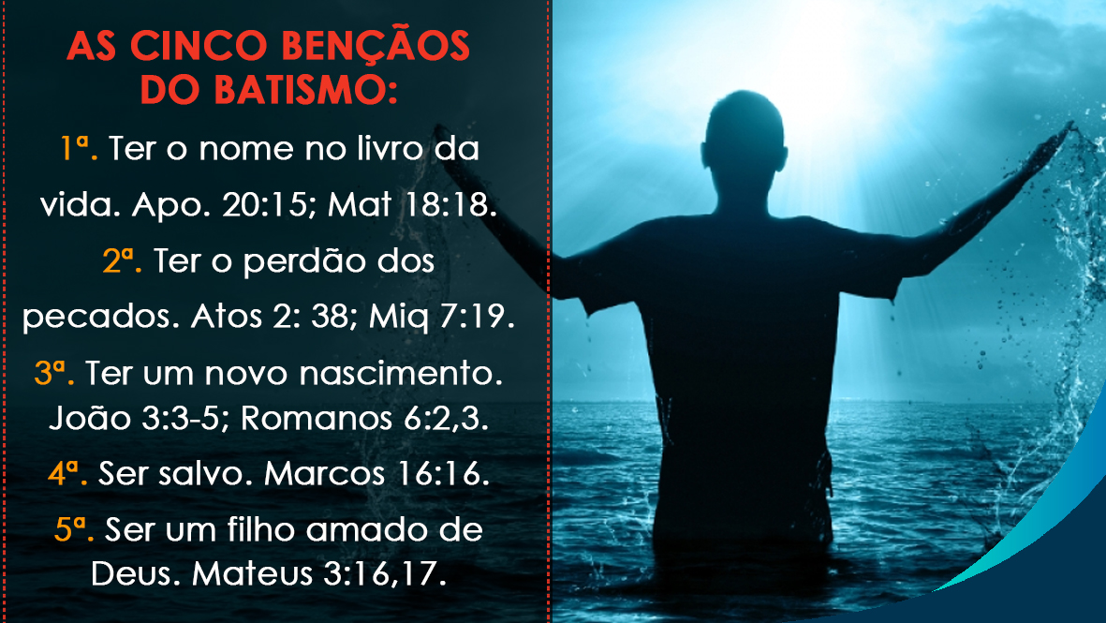
Notes:
5ª. Ser um filho amado de Deus. Mateus 3:16,17. Você gostaria de ser abençoado desta maneira? Então tome agora uma decisão ao lado de Jesus.

Slide 38

Notes:
Em Atos 2:37,38 a Bíblia nos relata que Pedro apresentou a verdade para mais de três mil pessoas e elas tomaram a decisão de seguir a verdade. E você? Hoje, Deus revelou por sua Palavra a respeito da maneira de aceitar a salvação e a libertação em Cristo, qual será a sua decisão? A Bíblia nos dá alguns lembretes importantes:

Slide 39

Notes:
a. Provérbios 27:1. Não espere pelo amanhã.

Slide 40

Notes:
b. Atos 22: 6. Por que te demoras?

Slide 41
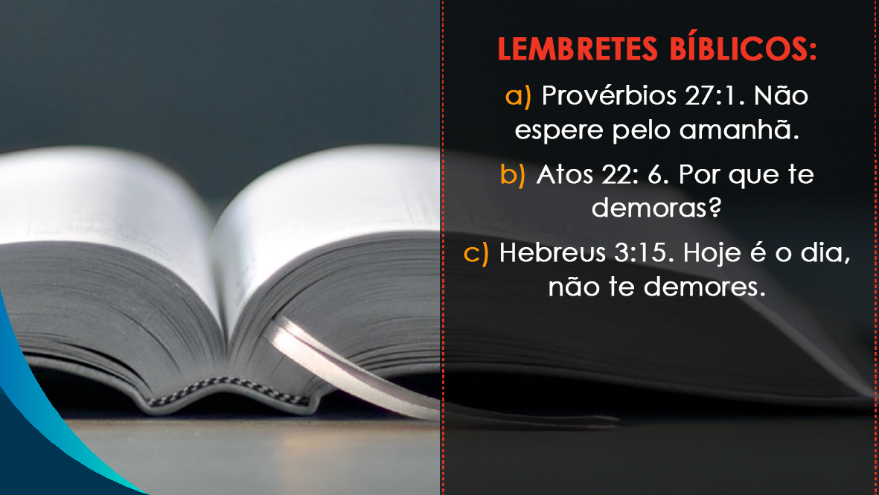
Notes:
c. Hebreus 3:15. Hoje é o dia, não te demores.

Slide 42
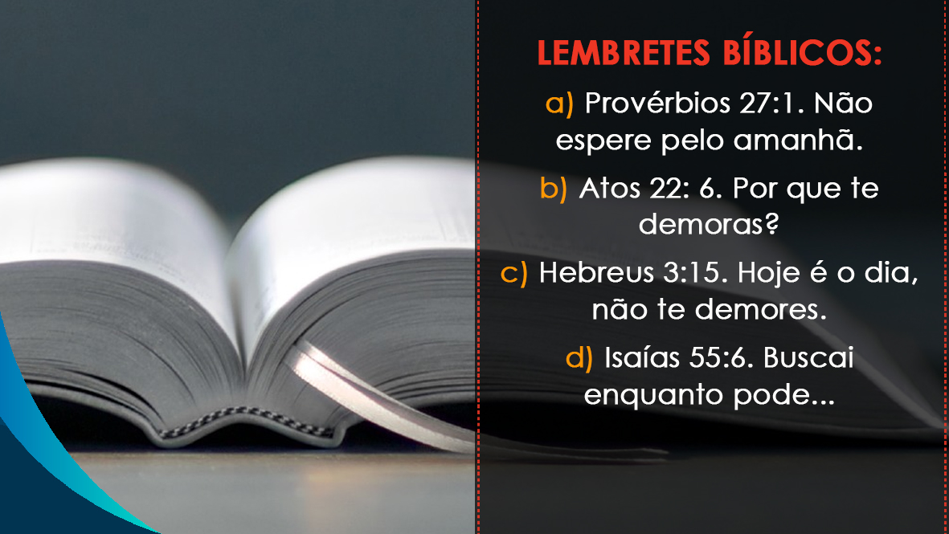
Notes:
d. Isaías 55:6. Buscai enquanto pode...

Slide 43
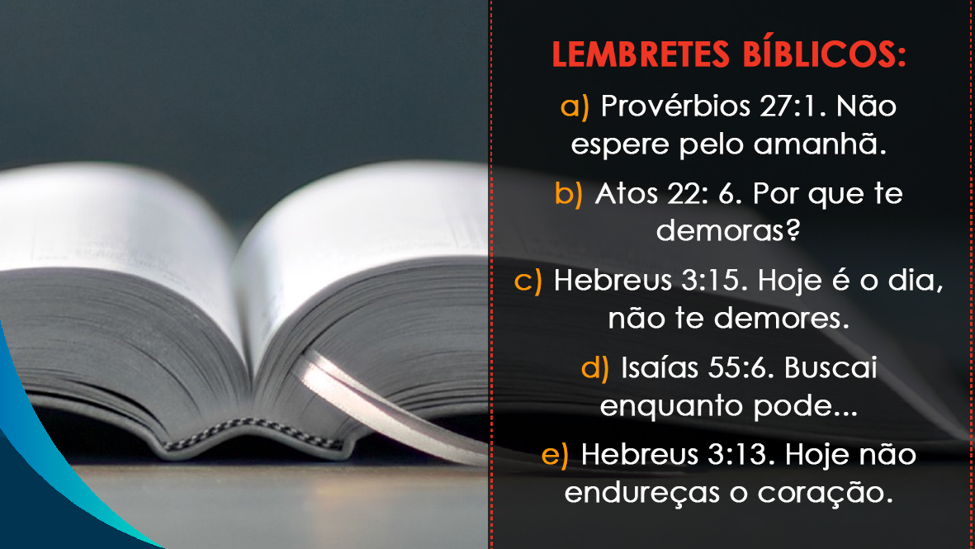
Notes:
e. Hebreus 3:13. Hoje não endureças o coração...

Slide 44

Notes:
Querido amigo. Hoje estudamos sobre a decisão pelo batismo. Se você vai se batizar ou não, eu não sei. Se você vai para o céu ou vai para o inferno, eu também não sei. Se você vai aceitar a verdade ou vai rejeitá-la, eu também não sei. Se você é sincero ou sincera de coração ou não, eu também não sei. Mas uma coisa eu sei. A decisão está na sua mão. Você decide. Você escolhe. Dê uma oportunidade pra Jesus. Eu vou orar para que você decida ficar ao lado de Jesus e da verdade. Assim você será batizado na Igreja Adventista do Sétimo Dia e haverá uma grande festa no Céu.

Slide 45

PRÓXIMO TEMA:

Slide 47
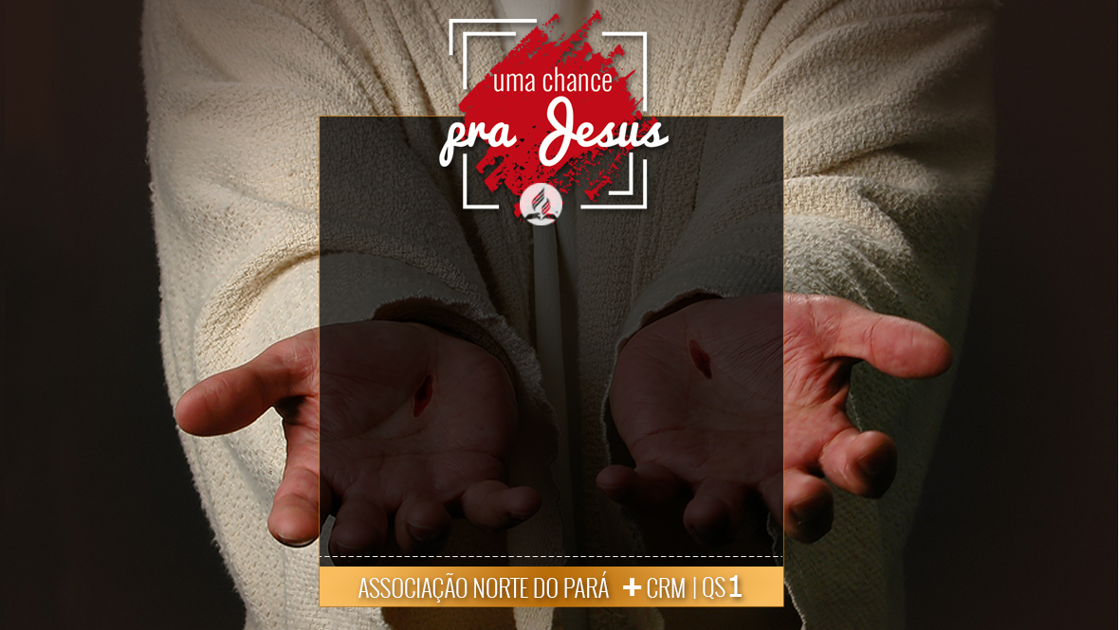
TEXTO

Slide 48

TEXTO

Slide 49

TEXTO

Slide 50

TEXTO

Slide 51

TEXTO
TEXTO

Slide 52
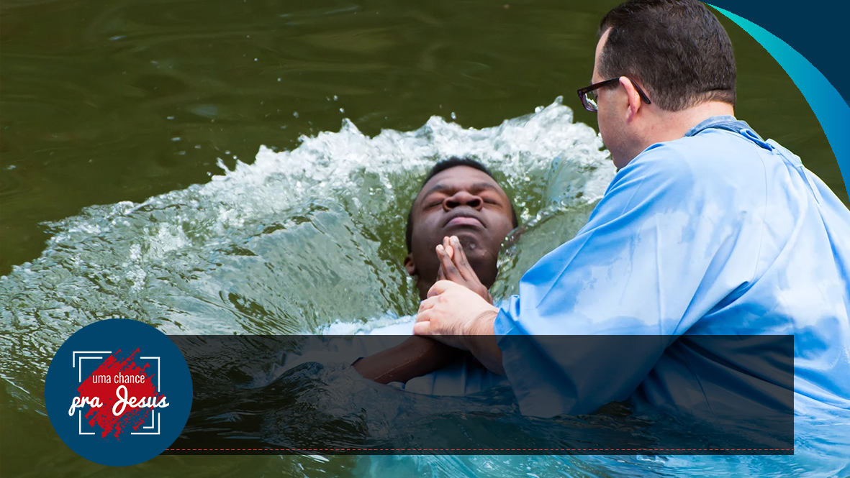
TEXTO

Slide 53
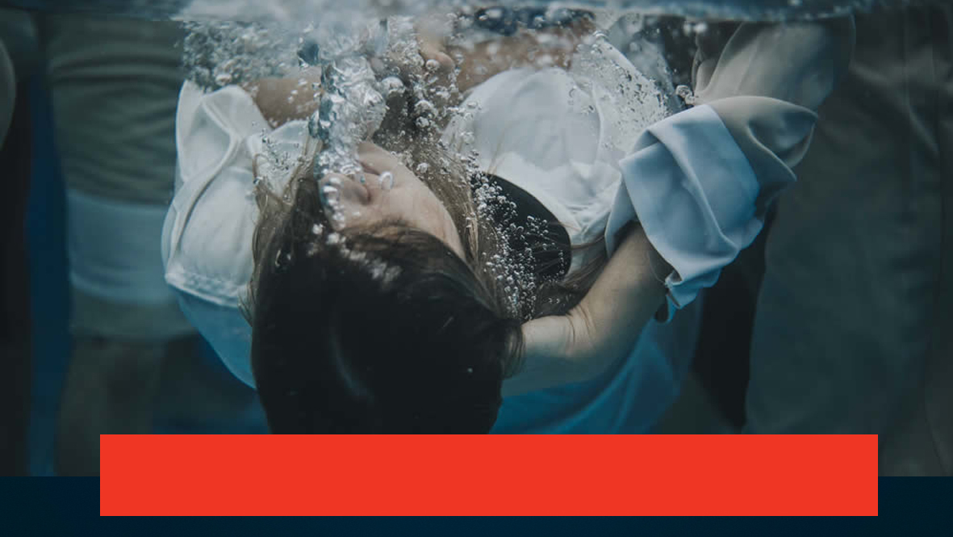
TEXTO

Slide 54
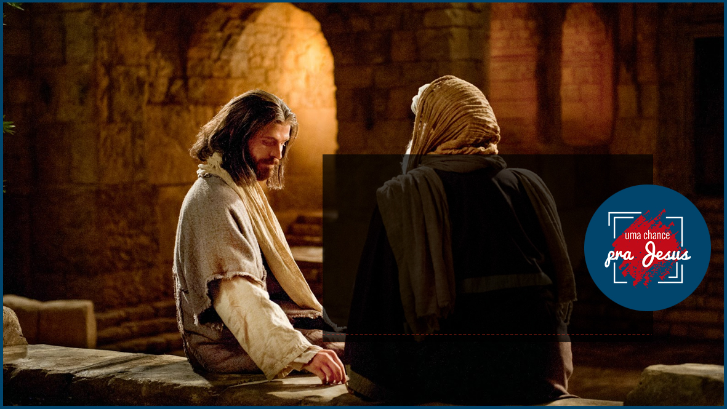
TEXTO

Slide 55
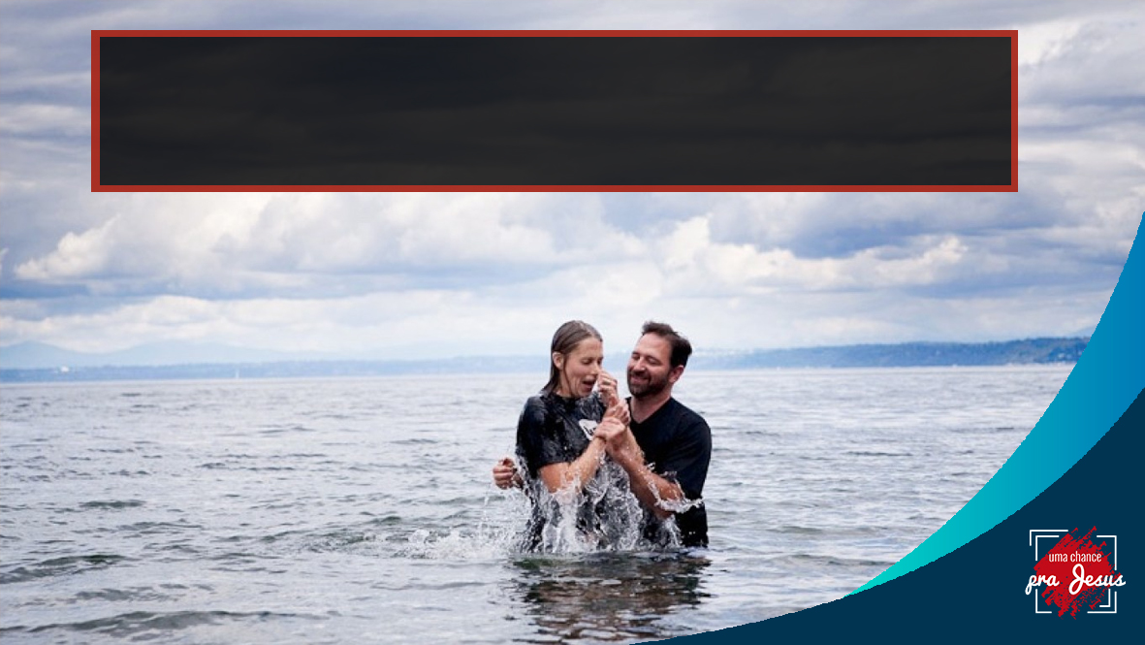
TEXTO

Slide 56
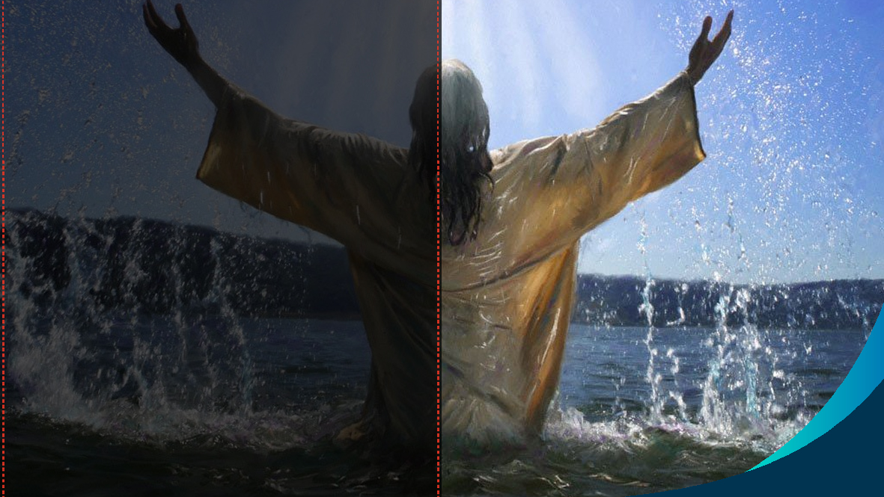
TEXTO

